Slide 1


ROTA BEV
Kraftspannfutter mit Backeneinzelverstellung

Slide 2














Produktübersicht
Greifsysteme
Spanntechnik
Spannbacken
Stationäre
Spannsysteme
Drehfutter
Werkzeughalter
Systeme
Hydro-
Dehnspanntechnik
Handspannfutter
Kraftspannfutter mit Backenschnell-wechselsystem
Kraftspann-futter mit
Durchgangs-bohrung
Kraftspann-futter ohne
Durchgangs-bohrung
Pneumatische
Vorderend-futter
Lünetten
Schnellwechsel-systeme
Kunden-spezifische Lösungen

Slide 3





ROTA Übersicht
Kundenspezifische Lösungen
ROTA NCM
ROTA NCM-L
ROTA HSA
ROTA DFF
ROTA BEV
ROTA 4B
ROTA HSH

Slide 4
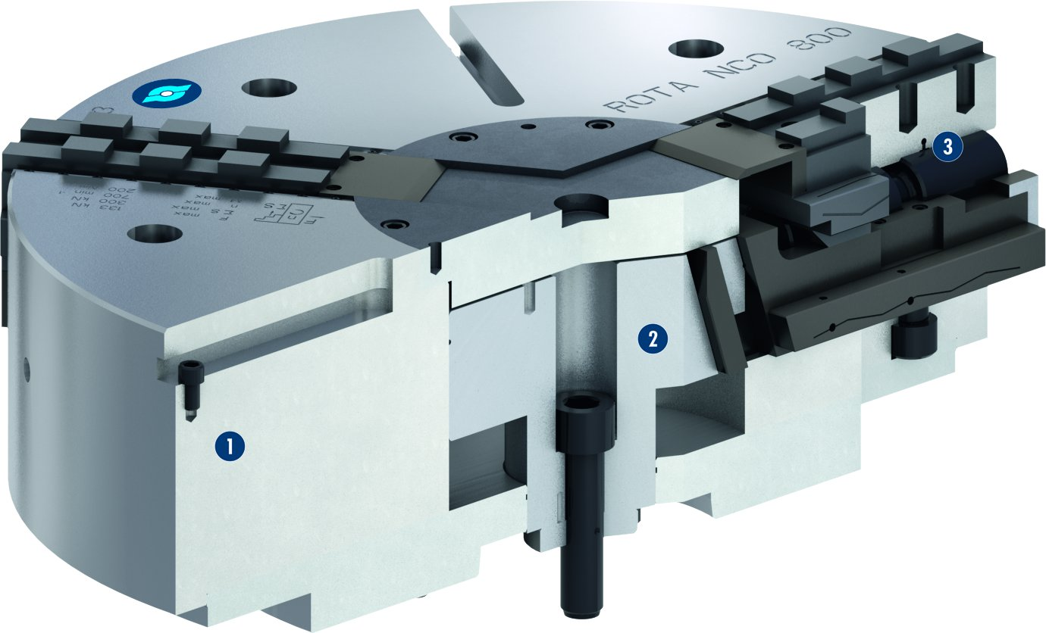
ROTA BEV
3
1
Gehärteter Futterkörper
Kolben
2teilige Grundbacke mit integrierter Verstellspindel
2
2
3
1

Slide 5
Baureihen ROTA BEV
Technische Daten | Max. Drehzahl [min⁻¹] | Max. Spannkraft [kN] | Betätigungs-kraft [kN] | Hub/Backe [mm] | Kolbenhub [mm] | Einzelverstellung pro Backe [mm]
ROTA BEV 500 | 1000 | 120 | 70 | 10.5 | 40 | 8
ROTA BEV 630 | 600 | 160 | 90 | 10.5 | 40 | 12
ROTA BEV 800 | 700 | 300 | 133 | 16 | 50 | 25
ROTA BEV 1000 | 500 | 330 | 150 | 16 | 50 | 25

Slide 6



SCHUNK Dienstleistungen
Engineering
Auslegung von werkstückspezifischen Spannlösungen
Entwicklung von Sonderlösungen zusammen mit Kunden
FEM Analysen bei kritischen Bauteilen
Versuchswesen
Dauerversuche mit allen Neuentwicklungen
Verschleißuntersuchungen
Feldversuche mit Technologiepartnern
Service
Inbetriebnahme von Kundenlösungen
Inspektion und Wartung
Instandsetzung

